Slide 1
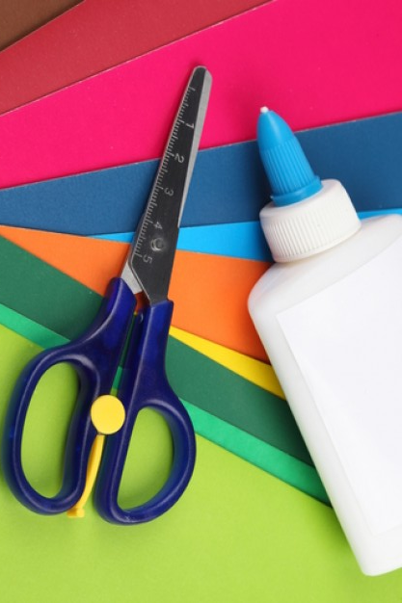
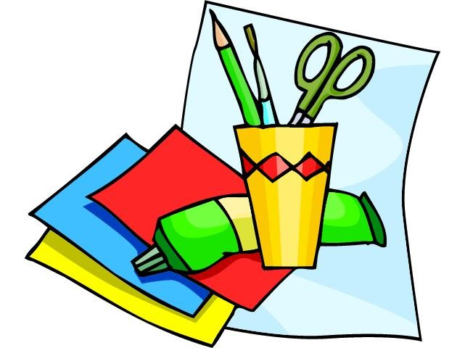
Мастер- класс по аппликации
МБДОУЦРР №28 «Огонек»
Группа №6 «Кузнечики»
Выполнила воспитатель: Баталова М.А.
Декабрь 2018г.

Slide 2
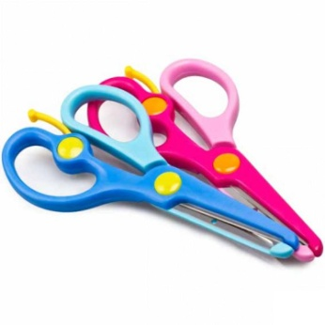
Аппликация
От латинского слова – прикладывание, заключается в вырезании, наложении различных форм и закреплении их на другом материале (фоне). Ребенок узнает на практике слово: «технология»; ведь чтобы получить результат, нужно сначала потрудиться – сделать определенные действия –вырезать ножницами фигурку, намазать ее клеем и приклеить на определенное место.

Slide 3
В нашей группе в конце года проводился мастер-класс по аппликации. Родители, совместно с детьми, с удовольствием согласились на это мероприятие, ведь совместное творчество детей и родителей формирует хорошие доверительные отношения между ними, оказывает положительное влияние на развитие ребенка и приучает его сотрудничать. Творческий процесс стимулирует всестороннее развитие детей: совершенствуются моторные навыки, формируется воображение, раскрывается творческий потенциал. Всевозможные поделки из бумаги развивают усидчивость, вырабатывают внимательность, терпение и аккуратность. Кроме того – совместная творческая деятельность – интересное времяпрепровождение. Родители проявили инициативу и даже сам мастер-класс согласилась провести мама нашего воспитанника.
Считаю, что такие мероприятия должны проводиться чаще и надеюсь, что это не последняя наша встреча. Удовольствие получили и дети и их родители.

Slide 4
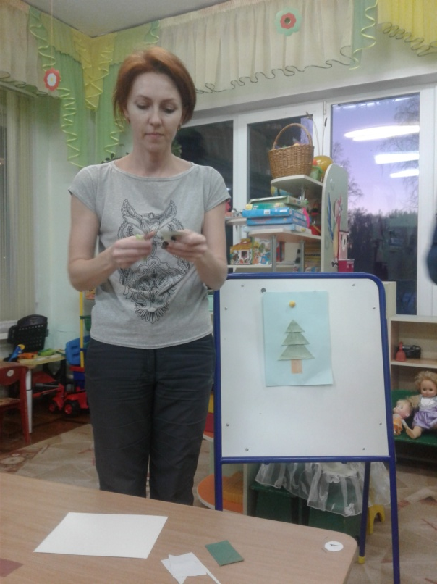
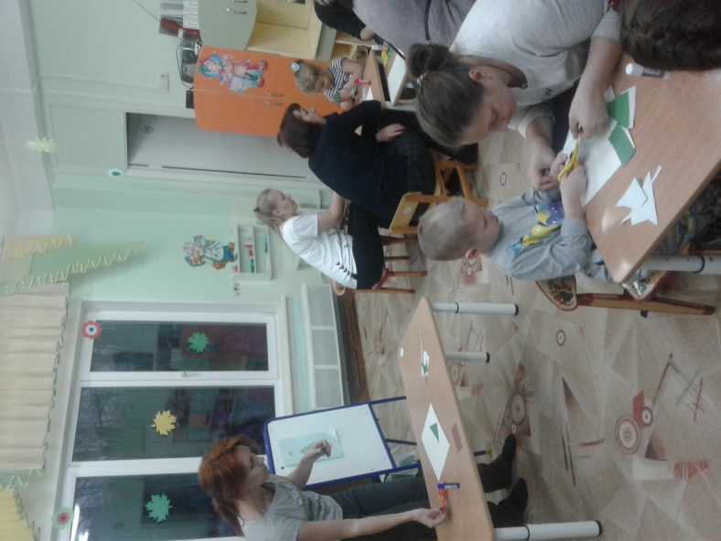
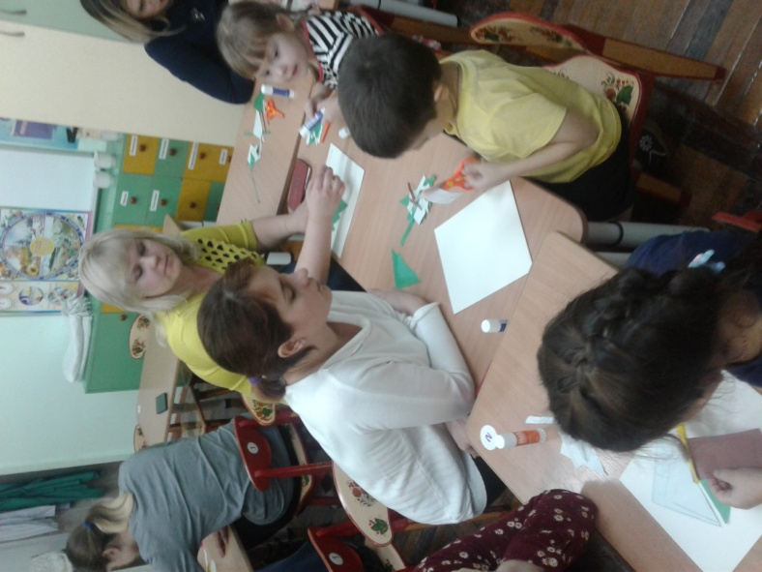
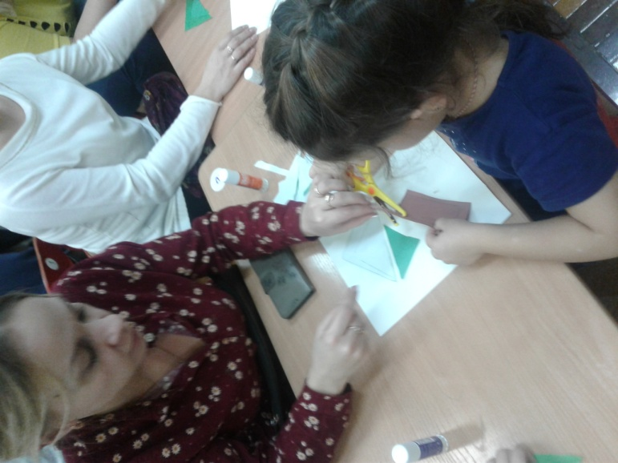
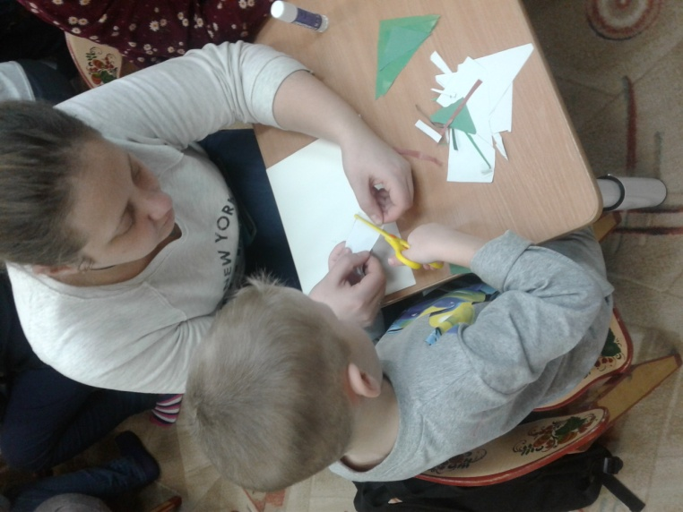

Slide 5
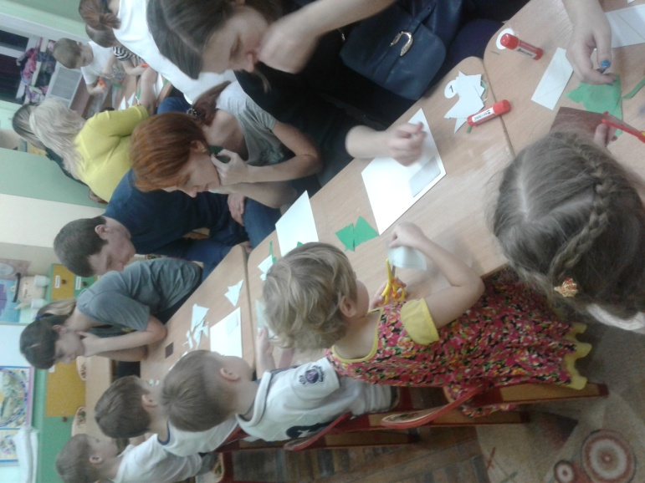
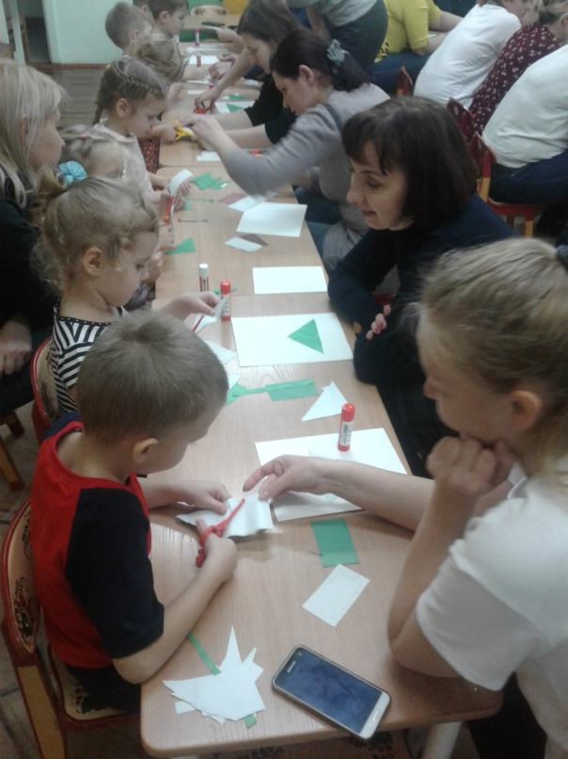
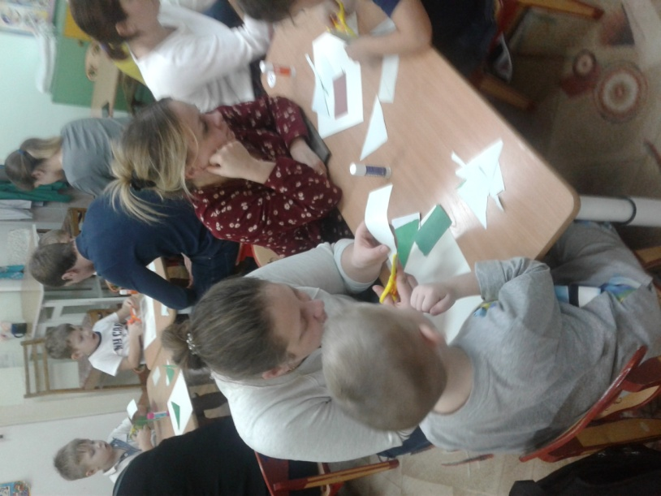
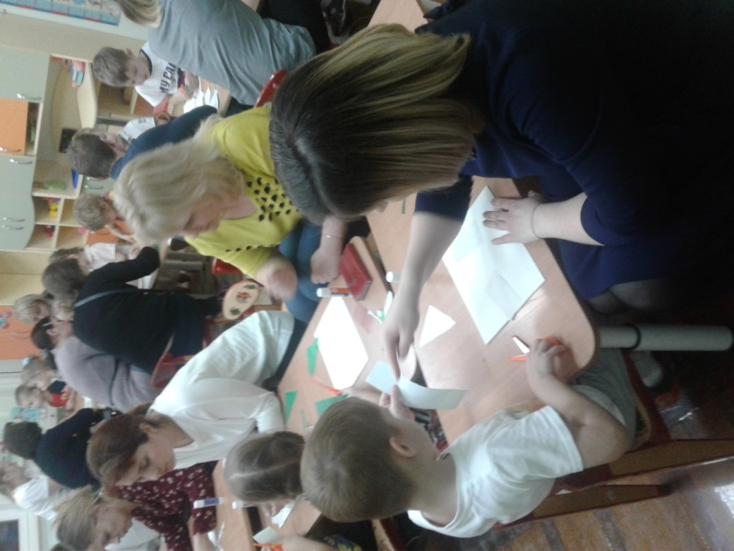
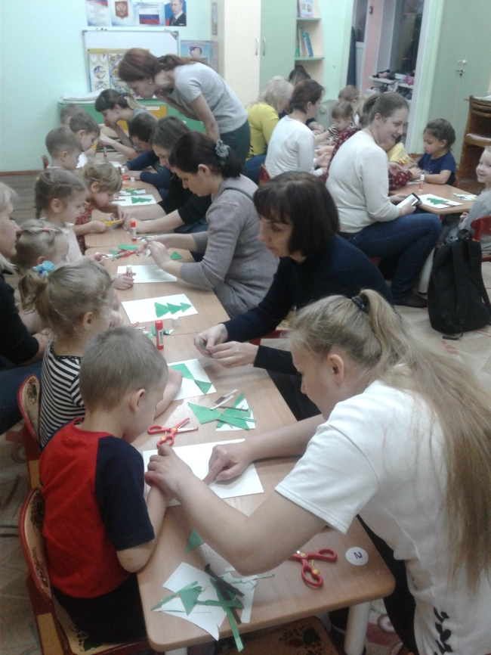
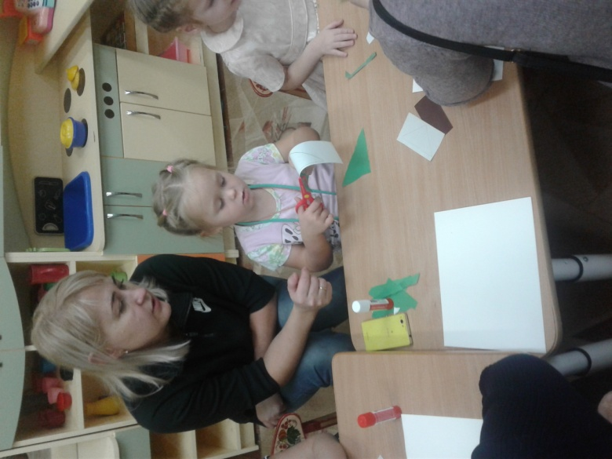

Slide 6
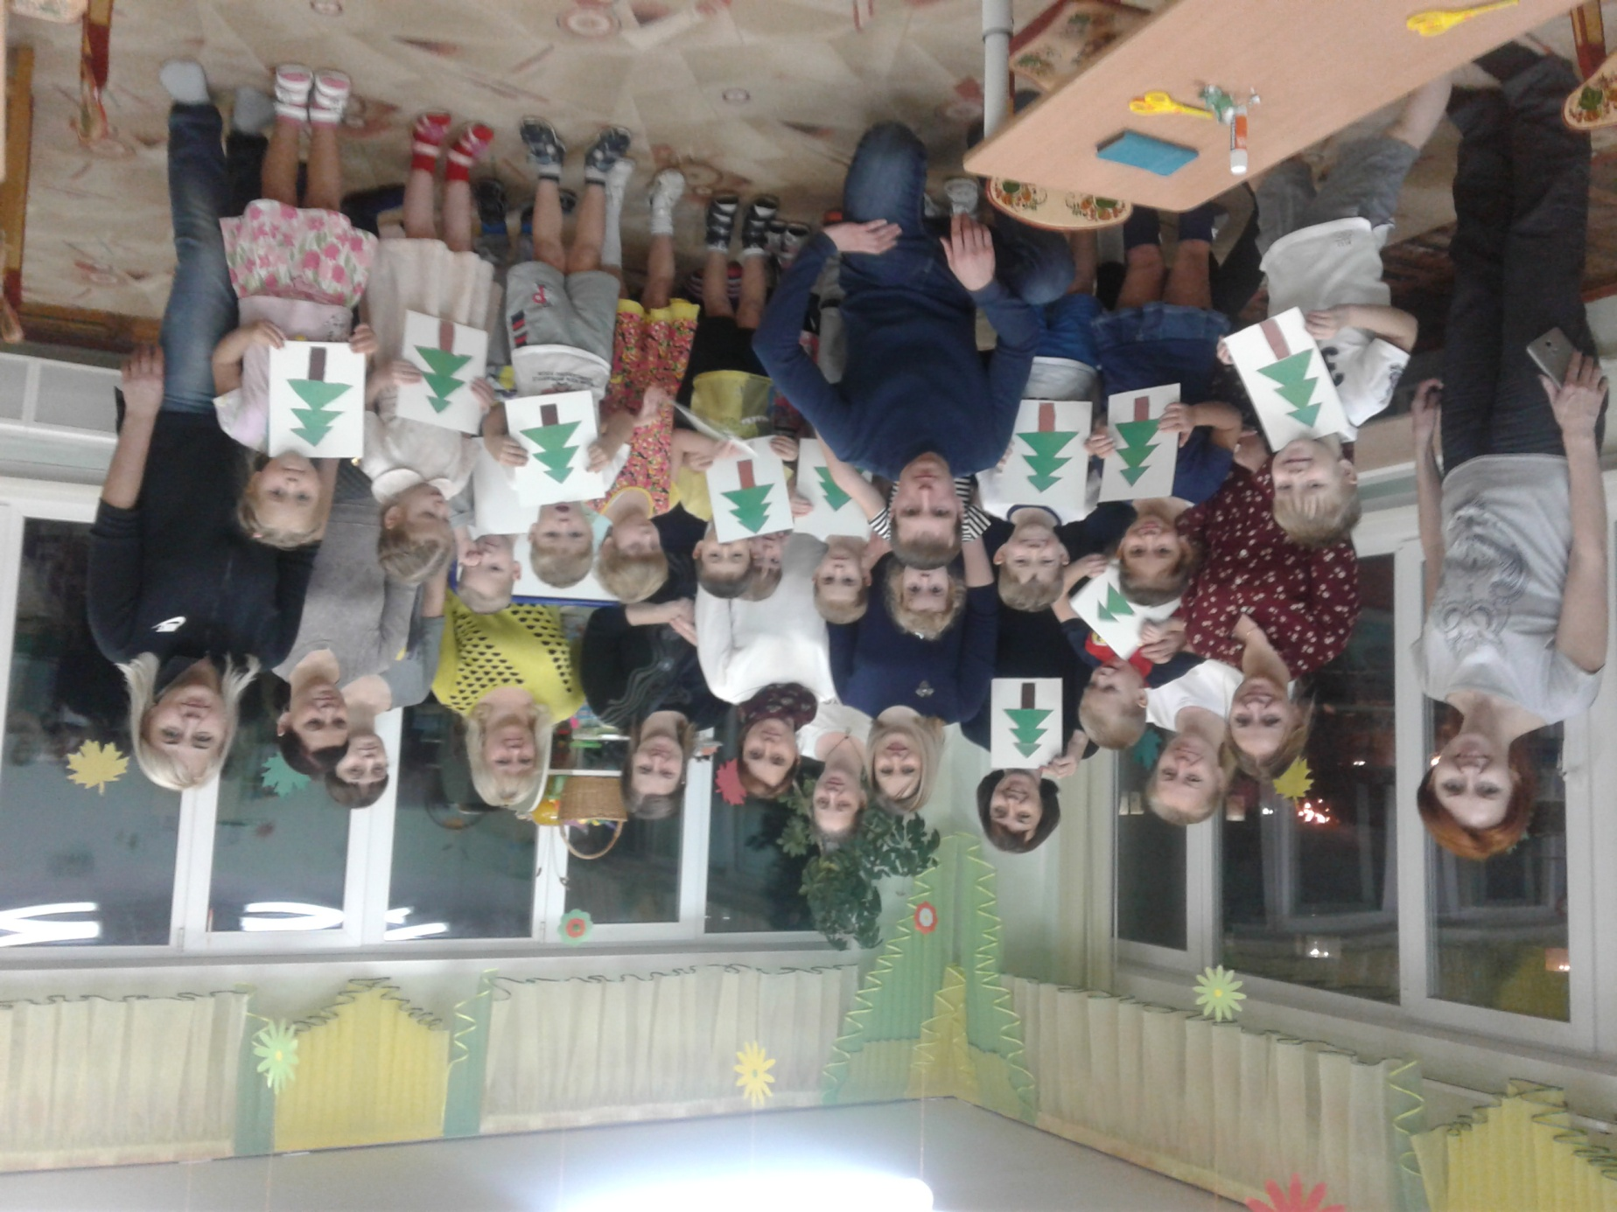
Вот так весело, полезно и интересно прошел наш мастер-класс!

Slide 7
До новых встреч!

